Slide 1


Алтайский государственный технический университет
Военный учебный центр

Slide 2
Тема 14: Ходовая часть
Занятие 2: Система подрессоривания. Техническое обслуживание ходовой части.
Цель занятия: Изучить устройство и работу системы подрессоривания.

Slide 3
Вопрос 1: Назначение, техническая характеристика, общее устройство и работа системы подрессоривания
Система подрессоривания предназначена для смягчения толчков, ударов и гашения колебаний корпуса при движении по неровностям местности, а также при преодолении препятствий.
Техническая характеристика:
Тип | индивидуальная, торсионная с амортизаторами
Расположение амортизаторов | на подвесках 1-го, 2-го и 6-го опорных катков
Количество заправляемой рабочей жидкости (см³) | 2550
Применяемые масла - основное - дублирующее | ТСп-10 50% ТСЗп-8 и 50% МТ-16п
Масса заправленного гидроамортизатора (кг.) | 66,6

Slide 4
В систему подрессоривания входят:
подвески -12шт;
гидравлические амортизаторы - 6шт;
упоры - 6шт.
Подвеска индивидуальная, торсионная состоит из;
торсионного вала;
балансира в сборе.

Slide 5
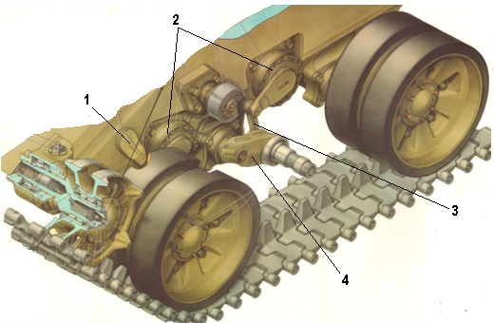
1 – упор балансира; 2 – гидроамортизатор; 3 – тяга гидроамортизатора; 4 – балансир

Slide 6
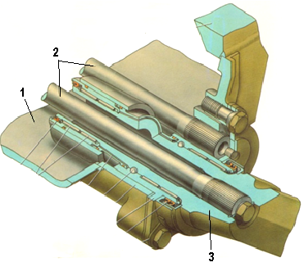
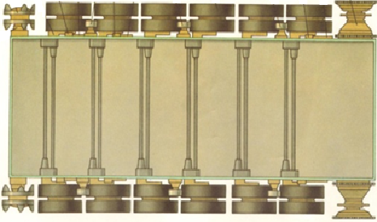
Вопрос 2:Устройство и работа агрегатов и механизмов системы подрессоривания
Торсионный вал является упругим элементом подвески и представляет собой стальной круглый стержень с большой и малой шлицованными головками.
1 – днище; 2 – торсионные валы; 3 – балансир
В связи с несоосным расположением торсионных валов опорные катки правого борта смещены в сторону кормы на 112 мм по отношению к каткам левого борта.

Slide 7
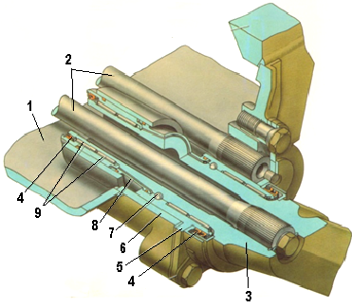
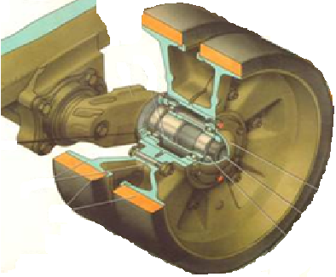
Балансир в сборе представляет собой узел, состоящий из: - балансира;
втулки;
распорной втулки и обоймы подшипника.
1 – днище; 2 – торсионные валы; 3 – балансир; 4 – само-поджимные манжеты; 5 – втулка; 6 – кронштейн балансира; 7 – шарики упора оси балансира; 8 – распорная втулка;
9 – игольчатый подшипник

Slide 8
Балансиры первых, вторых и шестых подвесок отличаются от балансиров третьих, четвертых и пятых подвесок наличием пальцев амортизаторов и шириной шейки под роликоподшипник на оси катка.
Смазка игольчатых подшипников подвески осуществляется через отверстие расположенное в нижней части кронштейна балансира, закрываемое пробкой.
Во фланец втулки запрессована заглушка, имеющая отверстие для выбивания торсионного вала в случае его поломки в процессе эксплуатации. С целью герметизации это отверстие закрыто резиновой пробкой.
К балансиру приварены лабиринтные кольца и скребок с износостойкой наплавкой. Скребок предназначен для очистки диска опорного катка со стороны борта от грязи.

Slide 9
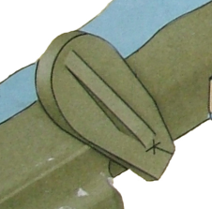
К корпусу машины приварены упоры для первых, вторых и шестых подвесок ограничивающие углы закрутки торсионных валов.

Slide 10
Гидравлический амортизатор предназначен для гашения колебаний корпуса и частичного поглощения толчков и ударов при движении машины по неровностям.
На машине установлено шесть рычажно-лопастных амортизаторов, по три на каждом борту: на первых, вторых и шестых подвесках.
Амортизатор состоит:
корпус;
перегородка;
лопасть;
рычаг с осью и пальцем;
крышка.

Slide 11
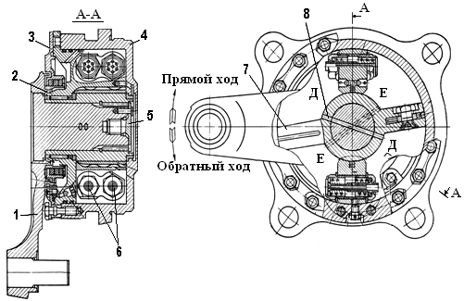
1 – рычаг с осью и пальцем; 2 – перегородка;
3 – крышка; 4 – корпус; 5 – пробка; 6 – клапаны;
7 – лопасть; 8 – отверстие; Д, Е – рабочие камеры

Slide 12
Лопасть установлена на шлицах оси рычага и закреплена пробкой.
Лопасть и два выступа В и Г перегородки разделяют внутренний объем амортизатора на две пары рабочих камер Д и Е. Камеры отверстиями Л в лопасти и оси рычага попарно соединены между собой для выравнивания давления в них при повороте лопасти.
В перегородке установлены клапанные устройства, состоящие из клапанов прямого хода и клапанов обратного хода.
Фланец перегородки и внутренняя поверхность крышки образуют компенсационную камеру Ж, которая служит для сбора рабочей жидкости, просочившейся из рабочих камер через зазоры между деталями, и пополнения рабочих камер жидкостью.
Для заправки амортизатора рабочей жидкостью в нижней части корпуса имеется пробка.
Амортизатор крепится к корпусу четырьмя болтами.
Амортизатор соединяется с балансиром с помощью тяги и двух шарниров верхнего и нижнего. Устанавливаются амортизаторы в соответствии с маркировкой выбитой на рычаге 1; 2; 3ЛЕВ. устанавливаются на первую, вторую и шестую левые подвески; 1;2ПР – на первую и вторую правые подвески, а 3ПР. – только на шестую правую подвеску.

Slide 13
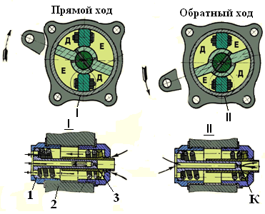
Работа гидроамортизатора
1 – клапан обратного хода; 2 – лопасть; 3 – клапан прямого хода; Д и Е – камеры; К – отверстия

Slide 14
При наезде на неровность опорный каток поднимается относительно корпуса машины, балансир поворачивается и через тягу поворачивает рычаг амортизатора вверх (прямой ход). При этом поворачивается лопасть, соединенная с осью рычага. В камерах Д создается давление, при возрастании которого до определенной величины открываются клапаны прямого хода. Жидкость под давлением перетекает в камеры Е через кольцевые щели между клапанами прямого хода и стаканами, а также через отверстия К в клапанах обратного хода. При перемещении опорного катка вниз относительно корпуса машины (обратный ход) лопасть поворачивается в обратном направлении, и давление создается в камерах Е. Под действием силы давления и пружины клапаны прямого хода закрываются, и жидкость из камер Е перетекает в камеры Д только через отверстии К в клапане обратного хода.

Slide 15
Вопрос 3: Характерные неисправности и техническое обслуживание ходовой части
Работы по техническому обслуживанию ходовой части:
При контрольном осмотре:
Проверить внешним осмотром состояние узлов ходовой части (допускается выход масла через лабиринтные уплотнения поддерживающих катков в виде отдельных капель).
При ЕТО выполнить работы КО и дополнительно:
Проверить в доступных местах внешним осмотром состояние узлов и болтовых соединений элементов ходовой части и фланцев бортовых передач;
Проверить натяжение гусеничных лент и при необходимости подтянуть (проверять не реже чем через каждые 300-400 км).
При ТО №1выполнить работы ЕТО и дополнительно:
Проверить затяжку гаек пальцев гусениц с наружной стороны и при необходимости подтянуть;
Дозаправить смазкой внутреннюю полость водила бортовой передачи.

Slide 16
При ТО №2выполнить работы ТО №1 и дополнительно:
Дозаправить смазкой подшипники направляющих колёс, опорных катков и втулок балансиров;
Проверить уровень масла в поддерживающих катках, при необходимости дозаправить;
Подтянуть пробки крепления ведущих колёс.
Через 6500-7000 км пробега:
Заменить масло в поддерживающих катках;
Проверить затяжку болтов креплений колец и крышек лабиринтов поддерживающих катков, крышек лабиринтов и колпаков опорных катков и направляющих колёс.

Slide 17
Характерные неисправности ходовой части.
Неисправность | Причина | Способ устранения
Машину во время движения уводит в сторону. | Неправильно натянуты гусеницы. | Проверить натяжение гусениц.
Невозможно установить нормальный уровень натяжения гусениц. | Износ гусеничной ленты. | Удалить траки из гусениц, следя за тем, чтобы в каждой гусенице было одинаковое количество траков.
Сильно нагреваются ступицы опорных катков и направляющих колёс. | Недостаточное количество смазки. Разрушение подшипников. | Дозаправить. Заменить подшипники.

Slide 18
Неисправность | Причина | Способ устранения
Частые и резкие удары балансира об упор. | Разрушился торсион (каток легко поднимается ломом). Не работает амортизатор (на ощупь амортизаторы холодные). | Заменить торсион. Заменить амортизатор.
Разрушение направляющего колеса и его кривошипа. |  | Использовать первый опорный каток как направляющее колесо (скорость не более 10км/ч)
Появление потёков смазки через уплотнения узлов ходовой части. | Ослабла затяжка крышек, пробок. Повреждены уплотнительные прокладки или кольца. | Затянуть крышки, пробки. Заменить уплотнения, прокладки или кольца.

Slide 19
Вопрос 4: Особенности устройства ходовой части других танков

Slide 20
Вопрос 4: Особенности устройства ходовой части других танков
Танк Т-80. Различия ходовой части танка Т-80 следующие:
ходовая часть Т-80 имеет 10 поддерживающих катков с наружной резиновой амортизацией;
гусеница танка Т-80 имеет 80 траков с резинометаллическими шарнирами;
траки гусеничных лент Т-80, как и у танка Т-64, разборные, однако они имеют резиновую беговую дорожку;
опорные катки по внешнему виду и конструкции аналогичны опорным каткам танка Т-72, но имеют несколько меньший диаметр;
амортизаторы системы подрессоривания гидравлические телескопические, располагаются также на подвесках 1, 2 и 6-го опорных катков.
торсионы по длине равны ширине корпуса танка, размещаются параллельно, однако вперед смещены торсионы правого борта, а не левого, как у Т-72;
Длинные, от борта до борта, торсионные валы, гусеничные ленты с резиновой беговой дорожкой, а также опорные и поддерживающие катки с наружной резиновой амортизацией делает ходовую часть танка Т-80 самой бесшумной и комфортной.

Slide 21
Задание на самоподготовку:
- «Танк Т-72А. ТО и ИЭ», 1986 г., кн.1, с. 32-33.
- «Танк Т-72А. ТО и ИЭ», 1989 г., кн.2, ч.1, с. 486-503.

